Slide 1

с 2021
года
Инновационная система гибридного обучения

Slide 2

Гибридное обучение
Актру – это инновационный программно-аппаратный комплекс для организации трансляций занятий, хранения и обеспечения доступа к записям для студентов.
Реестровый номер ПО: 13334 (ссылка)

Slide 3

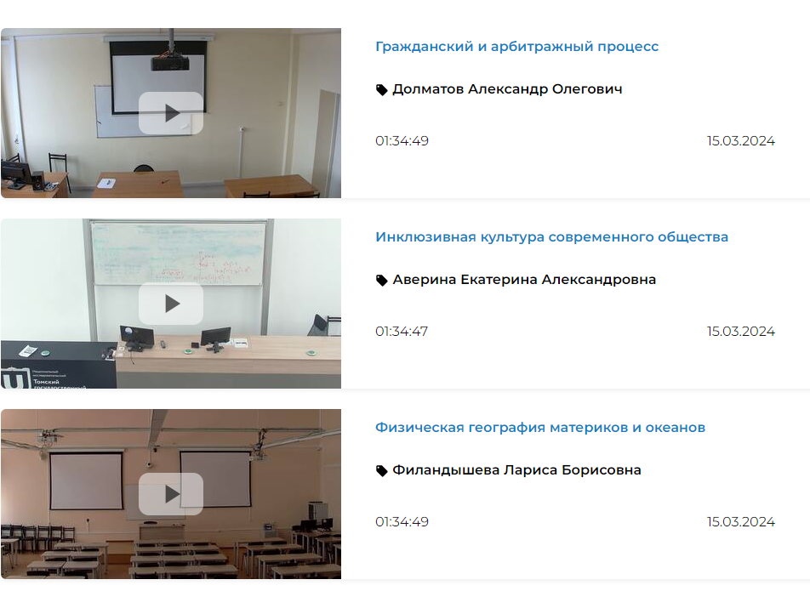
Что даст видеоплатформа университету?

Slide 4
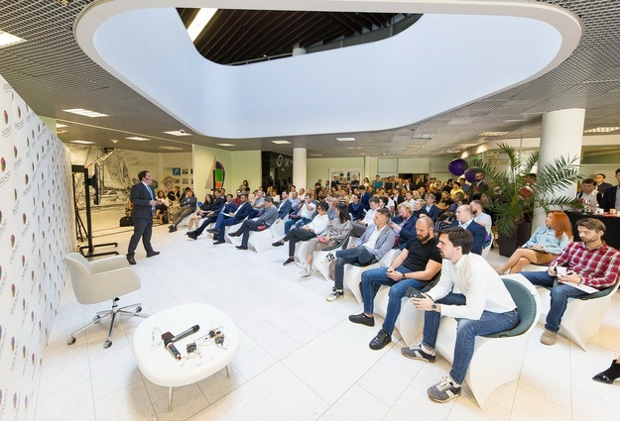
Автоматическая оцифровка занятия
Запись организуется на оборудовании аудитории и не требует действий от преподавателя.
Одновременно производится запись видео с камеры, направленной на рабочее место преподавателя, и экрана презентации.
Лекции записываются в разрешении FullHD в формате двухканального видео и автоматически отправляются на видеопортал.

Slide 5
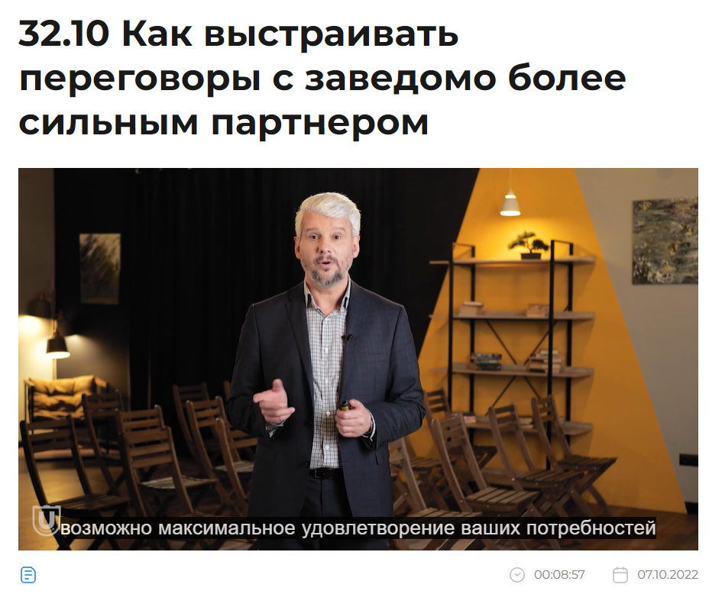
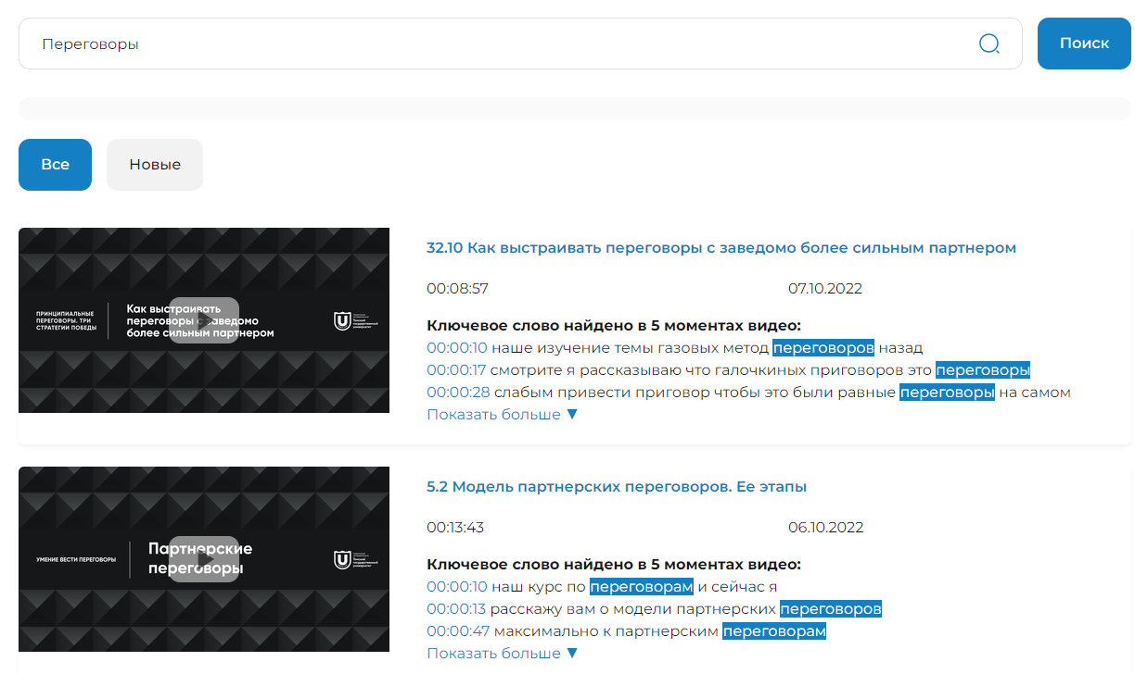
Транскрибация записей
ИИ Актру автоматически создаёт субтитры к каждому записанному занятию.
Субтитры можно скачивать и читать как электронный конспект.
Карточка видео с видеопортала Актру Томского государственного университета
Удобный поиск по видео с точностью до секунды

Slide 6
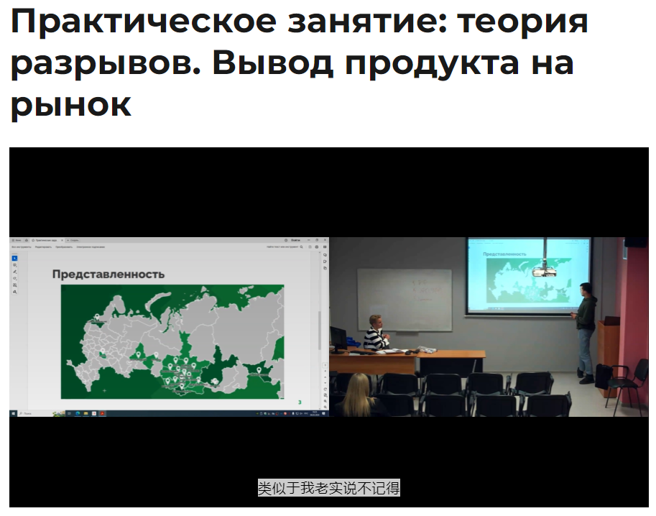
Расширение географии
Благодаря переводу субтитров можно расширить географию присутствия за счёт привлечения иностранных студентов.
Поддерживаются переводы на английский, китайский, казахский и др.
Карточка видео с видеопортала Актру Алтайского государственного университета

Slide 7
Data Lake
Для управленческой аналитики
Для повышения качества преподавания
Информация о частоте просмотров видео и фрагментов видео
Данные о запросах в поиске по ключевым словам по субтитрам
Профили студентов, которые смотрят записи лекции.
Частота просмотра лекций
Даты просмотра записи лекций
Поведение иностранных студентов
Какие именно учебники студенты смотрят, и как часто
Контроль присутствия на лекциях и по ВКС
Результаты прохождения опросов
Поведение студентов
Словарный запас преподавателя
Коммуникативные качества речи преподавателя
Время начала и окончания лекции
Количество слайдов в презентации
Поведение преподавателя

Slide 8
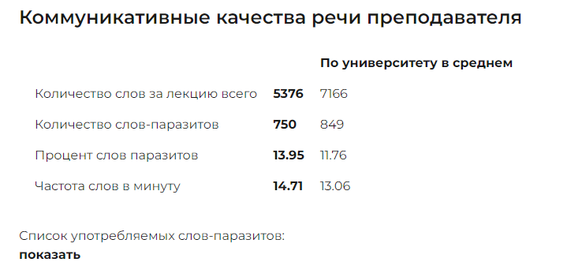
Коммуникативные качества речи преподавателя
Одни из важных аспектов коммуникативного качества речи преподавателя – частота слов в минуту и количество слов-паразитов.
Преподаватель должен использовать простой, но информативный язык, избегать сложных терминов и слов-паразитов.
Четкие и понятные объяснения способствуют усвоению материала и помогают ученикам легче ориентироваться в новой информации.

Slide 9
Инфраструктура
БЕЗОПАСНОСТЬ
ИНТЕГРАЦИЯ
УДОБСТВО
Б
И
У
Актру позволяет быстро выстроить контур безопасного хранения и потребления контента.
Предусмотрена интеграция с системой авторизации по SSO и расписания по API.
Установка в формате On-Premise или в облаке Актру позволяет удобно владеть и управлять системой.

Slide 10
Кейс: Томский государственный университет улучшает качество образования с помощью Актру
Подробная статистика Актру позволяет более эффективно контролировать качество образовательного процесса
Результаты работы Актру в ТГУ за 2022-2024 годы
Сотрудники учебно-методического управления могут быстро выяснить:
Состоялась ли лекция
Во сколько началась
Качество лекционного материала
Завершилась ли лекция вовремя

Slide 11
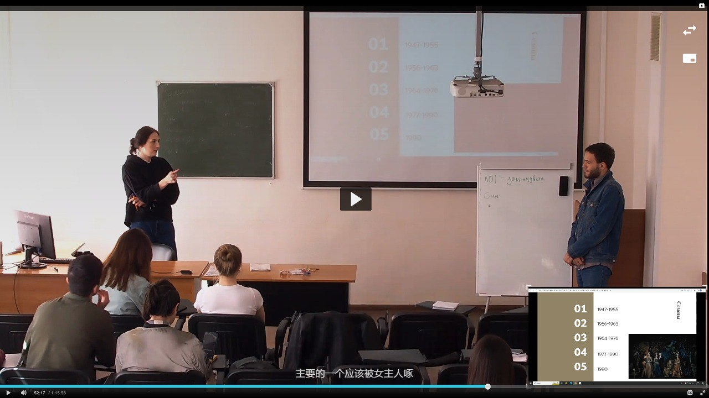
Кейс: помощь иностранцам в Алтайском государственном университете
Автоматический перевод субтитров на иностранные языки позволяет улучшить качество обучения иностранных студентов
В АлтГУ проходят обучение 2119 иностранцев из 30 стран мира. Многие ещё не в совершенстве овладели русским языком.
АлтГУ использует Видеопортал Актру для создания субтитров на китайском языке, чтобы помочь иностранным студентам осваивать лекционный материал.

Slide 12
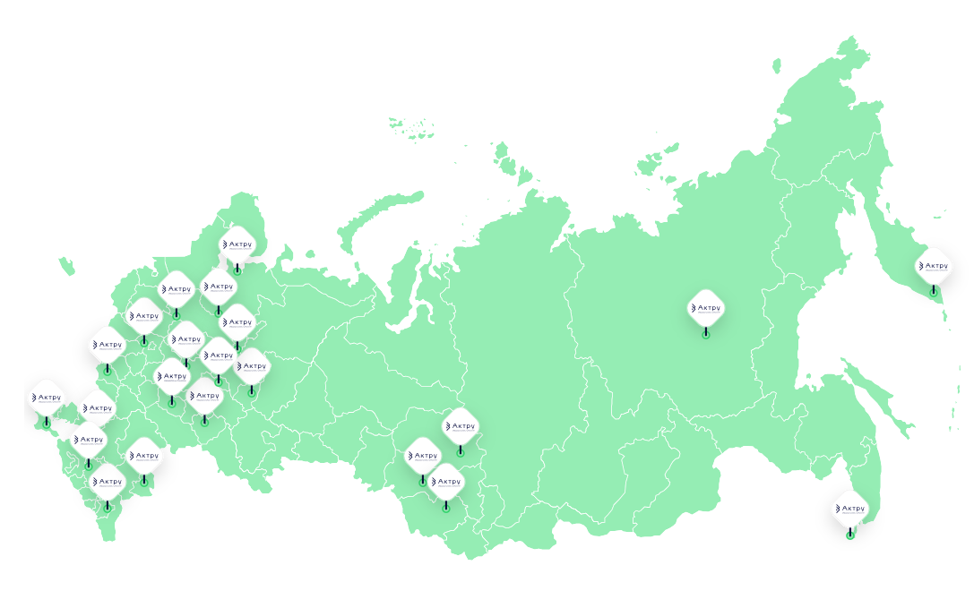

Актру – флагманское решение для цифровизации образования
Используют более 20 вузов России
Полный список вузов на aktru.video

Slide 13



Актру – инновационная система гибридного обучения
Менеджер проектов
ВИКТОРИЯ ФОМЕНКО
victoria.f@aktru.video
+7(977) 425-36-64

